Slide 1


CARTILHA AO CIDADÃO

Slide 2

O QUE É A LEI GERAL DE PROTEÇÃO DE DADOS – LGPD?
A Lei Geral de Proteção de Dados Pessoais (LGPD) - Lei nº 13.709, é uma lei federal que foi aprovada em agosto de 2018 e dispõe sobre o tratamento de dados pessoais em âmbito nacional, com o objetivo de proteger os direitos fundamentais de liberdade, privacidade e livre formação da personalidade de cada indivíduo.
Seu principal foco é oferecer ao titular dos dados maior conhecimento, controle e transparência na coleta, processamento, uso, compartilhamento e descarte de suas informações pessoais, tanto aquelas armazenadas em bancos de dados DIGITAIS, como aquelas disponíveis em meios FÍSICOS.

Slide 3


O QUE É TRATAMENTO DE DADOS PESSOAIS?
Tratamento é qualquer operação efetuada sobre dados pessoais, por meios manuais ou automatizados, como coleta, produção, recepção, classificação, utilização, acesso, reprodução, transmissão, distribuição, processamento, arquivamento, armazenamento, eliminação, avaliação ou controle da informação, modificação, comunicação, transferência, difusão ou extração.
Ao tratar os dados dos cidadãos, dos fornecedores e servidores, o controlador (Câmara) deve observar os direitos dos titulares estabelecidos na LGPD, a finalidade para a qual obteve o dado e se não há excesso de informações colhidas.

Slide 4
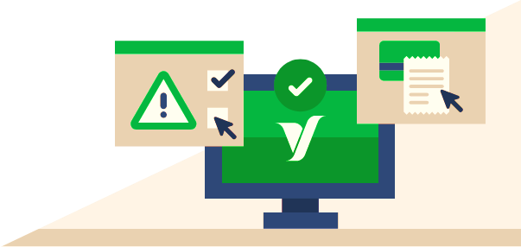
O QUE SÃO DADOS PESSOAIS E DADOS PESSOAIS SENSÍVEIS?
DADOS PESSOAIS são informações relacionadas à pessoa natural, que permitam que ela seja identificada ou identificável. Como exemplos podemos citar: nome, data de nascimento, filiação, apelido, documentos, foto, endereço residencial, endereço de e-mail, números de telefones, endereço IP, cookies/log, hábitos de navegação.
Já os dados pessoais SENSÍVEIS são aquelas informações que dizem respeito a origem racial ou étnica, convicção religiosa, opinião política, filiação a sindicato ou a organização de caráter religioso, filosófico ou político, dado referente à saúde ou à vida sexual, dado genético ou biométrico, ou seja, são dados que podem expor os indivíduos, de forma indesejada, dando margem a uma possível discriminação, social ou profissional. Estes dados, assim como os de Crianças e Adolescentes, devem receber um cuidado especial.

Slide 5



QUEM SÃO OS TITULADES DOS DADOS PESSOAIS?
O Titular dos Dados Pessoais é a pessoa natural a quem se referem esses dados, ou seja, são os cidadãos, servidores concursados, comissionados, terceirizados contratados e os fornecedores.

Slide 6
PRINCÍPIOS DA LGPD
QUALIDADE DOS DADOS
FINALIDADE
ADEQUAÇÃO E NECESSIDADE
TEMPORALIDADE
PREVENÇÃO E SEGURANÇA
Q
F
A
T
S
Garantia ao titular da Exatidão, Clareza e Atualização dos Dados tratados.
O tratamento do dado deve ter um determinado PROPÓSITO, que deve ser informado ao titular de forma clara e prévia
O tratamento dos dados deve ser ADEQUADO à sua finalidade, não havendo necessidade de coletar dados que não tem utilidade para a finalidade estabelecida.
Após a utilização do dado para aquela finalidade esclarecida ao titular, a empresa não deve ficar na posse do dado, devendo realizar o seu adequado descarte ou anonimização.
A empresa deve adotar procedimentos de prevenção contra incidentes, manter os dados protegidos contra acessos indevidos e inadequados, divulgação desnecessária e destruição.

Slide 7
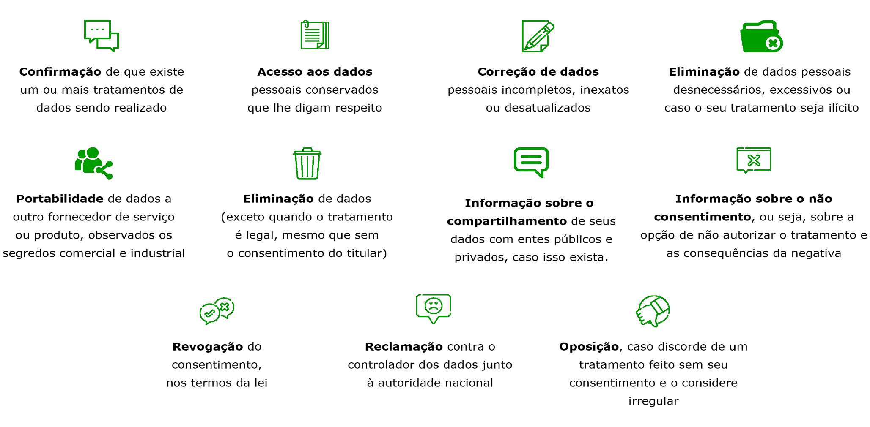
QUAIS SÃO OS DIREITOS DOS TITULARES DE DADOS?

Slide 8

QUEM FISCALIZA O CUMPRIMENTO DA LGPD?
A fiscalização e a regulação da LGPD ficarão a cargo da Autoridade Nacional de Proteção de Dados Pessoais (ANPD), que será um elo entre sociedade e governo, permitindo que as pessoas enviem dúvidas, sugestões, denúncias ligadas à LGPD para apuração.
A proposta da ANDP é orientar preventivamente, se mesmo após orientações não houver o correto tratamento dos dados, fiscalizar, advertir e penalizar quem não cumpre a LGPD.
Entretanto, esta fiscalização pode ser concedida pela ANPD a outros órgãos, como Ministério Público, Sindicatos, Procon. Além disso, o próprio titular pode exigir que o município comprove sua adequação ou valer-se de ações judiciais para ver seus direitos respeitados.

Slide 9

PORQUE A CÂMARA MUNICIPAL DE SANTA RITA DO PARDO ESTÁ SE ADEQUANDO À LGPD?
A Câmara Municipal de Santa Rita do Pardo, trata dados pessoais de munícipes, fornecedores e servidores. Desta forma, sendo o guardião destes dados, deve esta adequado à Lei Geral de Proteção de Dados. Os dados serão tratados pelo município principalmente para:
Manter as operações relacionadas aos serviços prestados a população, bem como contratos de trabalho e serviços;
Cumprir as suas obrigações legais;
Tratamento e uso compartilhado de dados necessários à execução de políticas públicas;

Slide 10



Contatos da Encarregada de Dados:
dpo@solucaodevalor.com.br
67 99639-9987

